Slide 1
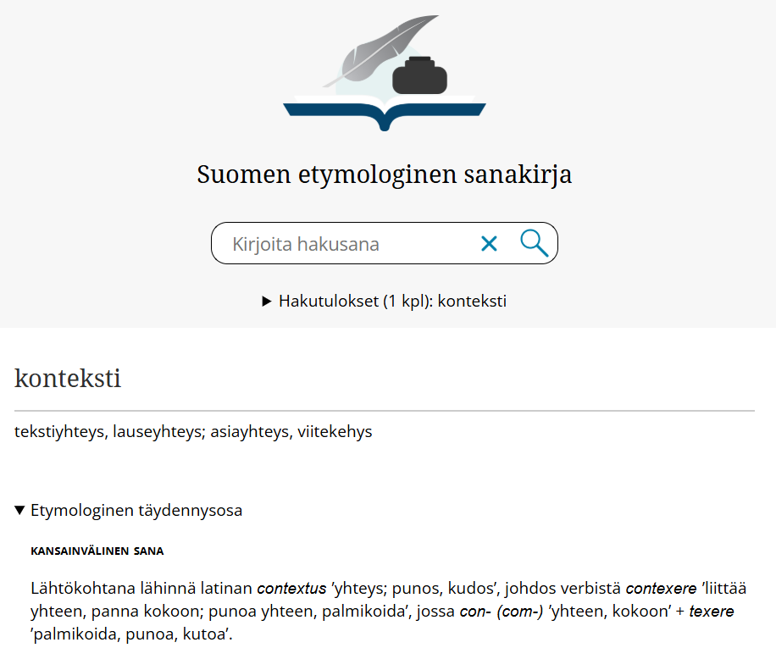

Konteksti
’yhteys, punos, kudos’

Slide 2

- Kuka on tekijä?
- Missä julkaistu?
- Milloin julkaistu?
Miten tekstin julkaisuaika näkyy tekstissä?
- Mikä on tekstin kulttuurinen ja yhteiskunnallinen konteksti?
yhteiskunta – lait, talous, politiikka, työelämä, perhe-elämä, teknologia, infrastruktuuri – eli jollakin sovitulla tavalla järjestäytynyt yhteiselo ja olosuhteet
kulttuuri – jaetut asenteet, arvot, uskomukset, toimintatavat, tavoitteet ja käytännöt
- Kenelle teksti on suunnattu? (esim. lelumainos ja kameramainos--->)
Notes:
Tekijä: mitä tiedät hänestä? Millaista kirjallisuutta kirjoittaa? – julkaisuaika (kirjallisuuden aikakausi, yhteiskunnan tapahtumat)

Slide 3
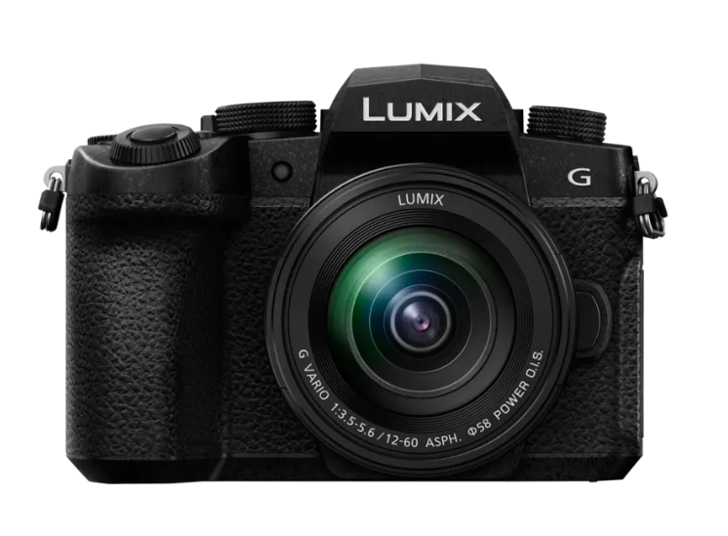

Panasonic Lumix DC-G90 -kameran avulla saat elämän merkittävistä hetkistä, kuten juhlatilaisuuksista ja lomamatkoilta muistoksi häkellyttävän upeita kuvia sekä videoita. Kamera on vesi- ja pölysuojattu ja ergonomisesta rungosta saat hyvän otteen. 20 megapikselin MOS-kenno yhdistettynä tehokkaaseen Venus Engine -kuvaprosessoriin tarjoaa suorituskyvyn, johon voit luottaa. 5-akselinen kuvanvakain auttaa vähentämään kuvien epätarkkuutta. Kameran nopea automaattitarkennus helpottaa liikkuvien kohteiden kuvausta. 4K videokuvaus, VLOG L -toiminnolla. Kohteen rajaaminen onnistuu helposti kameran OLED Live View -etsimen, tai 1040K pisteen OLED-kosketusnäytön avulla.

Slide 4
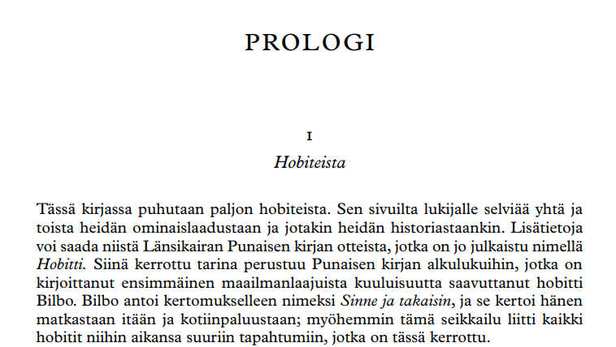
Tekstilajin konteksti – prototyyppinen tekstilajin edustaja verrattuna tähän tekstiin?
Entä tekstin sisäinen konteksti? (Onko kyseessä esimerkiksi tietokirjan esipuhe tai romaanin prologi? Mistä kohtaa teosta katkelma voisi olla peräisin?)
Mitä on metateksti?
Myös tekstin tavoite asettaa tietyn kontekstin. Se vaikuttaa siihen, millainen teksti on (yrittääkö informoida, hauskuuttaa, kuvailla, syyttää…).

Slide 5
ÄLY luku 3.1
Mieti, mitä tyypillisiä piirteitä kuuluu tietokirjallisuuteen.
Tutki sitten sinisellä pohjalla olevaa mallivastausta
Vastaaja huomioi..
tekstilajin (mm. faktat)
tekstin sisäisen kontekstin (johdanto)
tekstin tavoitteen
tekstilajin tarkemman määrittelyn
kulttuurisen kontekstin
tekijän kontekstin

Slide 6

Luku 3.1
Katso tehtävää 1. Mitkä tekstilajit ovat tutuimpia? Mitkä vieraampia?
Otetaan pareittain selvää jostakin tekstilajista ja sen piirteistä. Yritä löytää esim. netistä tuon tekstilajin malli.
→ Esitellään piirteet ja esimerkit muille!

Slide 7
Luku 3.2
sinipohjainen teksti - Tekstin ajallisen, kulttuurisen ja yhteiskunnallisen kontekstin analysointi
vastauksessa huomioidaan
tekstin sisältö: arvot, normit, roolit, hierarkiat, yhteiskunta
kieli ja tyyli: sanavalinnat, vertailevuus, sävy
kirjoittaja, tekstilaji, ilmestymispaikka ja -aika, historiallinen konteksti
tekstin konflikti suhteessa nykyaikaan

Slide 8

Luku 3.3
tehtävä 2 ”Analysoi Museokortti-mainoksen kohderyhmää ja keinoja.”
= Keille mainos on suunnattu, ja miten heitä yritetään innostaa hankkimaan museokortti?

Slide 9
Kanava
Tehtävä 1.
Millaisia kohderyhmiä voisi ajatella seuraaville julkaisukanaville:
• Helsingin Sanomat • Puumala-lehti (Puumala on pieni kunta Etelä-Savossa.) • Suomen Kuvalehti • Cosmopolitan • Vartiotorni • Parnasso • nuorisomuotiblogi • saarna • MTV3:n mainostauko Kauniiden ja rohkeiden välissä • Radio Suomi • Gloria Ruoka & Viini • www.valonpolku.com?
ÄLY: ”Tekstin kanava voi olla esimerkiksi verkkolehti, sosiaalisen median kanava, kirja, jokin puhetilanne tai radio.
→ vaikuttaa tekstin sisältöön ja muotoon ja valikoi todennäköisiä vastaanottajia eli rajaa kohderyhmää
Jatkokysymys: millaiset mainokset sopisivat mihinkin kanavaan?

